Slide 1

Play Framework & Distributed Caching Team 1
Aurélien Thévoz
Khaled Basbous
Komanda Phanzu
6 Janiver 2014

Slide 2
But du projet:
Tester le framework Play dans un cluster
Mesure des gains de performances avec une couche de cache

Slide 3
Architecture de base
1 serveur Play
1 base de données

Slide 4
Développement d’une API REST
Utilisation du framework Play
Gestion des transactions pour éviter levée exception lors du benchmarking
API avec 2 types de ressources :
Élèves
Cours
Documentation Apiary

Slide 5
Architecture avec load balancer
1 load balancer
2 serveurs Play
1 base de données

Slide 6
Architecture avec cache
1 load balancer
2 serveurs Play (avec la couche de cache)
1 base de données

Slide 7
Architecture complète
1 load balancer
2 serveurs Play (avec la couche de cache synchronisée)
1 base de données

Slide 8
Test de performances
Apache Jmeter
Configuration | Description
One Play Server | 1 serveur Play sans cache
Cluster Play Servers | Cluster de deux serveurs Play (avec le loadbalancer devant) sans cache
One Play Server with Cache | 1 serveur Play avec le cache
Cluster Play Servers with Cache | Cluster de deux serveurs Play avec le cache

Slide 9
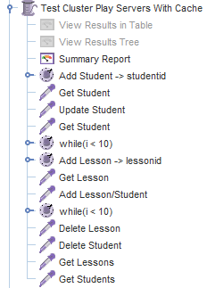
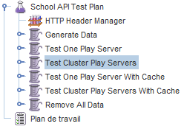
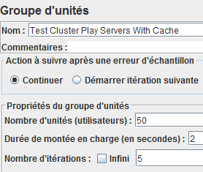
Test de performances
Apache Jmeter

Slide 10
Résultat benchmarking (10 threads) [ms]
Opération | One server | Cluster | One server + cache | Cluster + cache
POST | 12 | 10 | 10 | 11
PUT | 13 | 11 | 11 | 12
GET (ONE) | 14 | 12 | 6 | 5
GET (ALL) | 94 | 96 | 54 | 60
DELETE | 10 | 9 | 11 | 10
TOTAL | 44 | 44 | 25 | 28

Slide 11
Résultat benchmarking (50 threads) [ms]
Opération | One server | Cluster | One server + cache | Cluster + cache
POST | 213 | 152 | 117 | 94
PUT | 193 | 151 | 117 | 84
GET (ONE) | 208 | 159 | 119 | 84
GET (ALL) | 274 | 267 | 168 | 160
DELETE | 282 | 159 | 143 | 93
TOTAL | 237 | 200 | 139 | 114

Slide 12
Résultat benchmarking (100 threads) [ms]
Opération | One server | Cluster | One server + cache | Cluster + cache
POST | 483 | 440 | 259 | 221
PUT | 498 | 433 | 262 | 252
GET (ONE) | 522 | 443 | 264 | 240
GET (ALL) | 581 | 569 | 300 | 306
DELETE | 563 | 465 | 284 | 272
TOTAL | 543 | 492 | 278 | 267

Slide 13
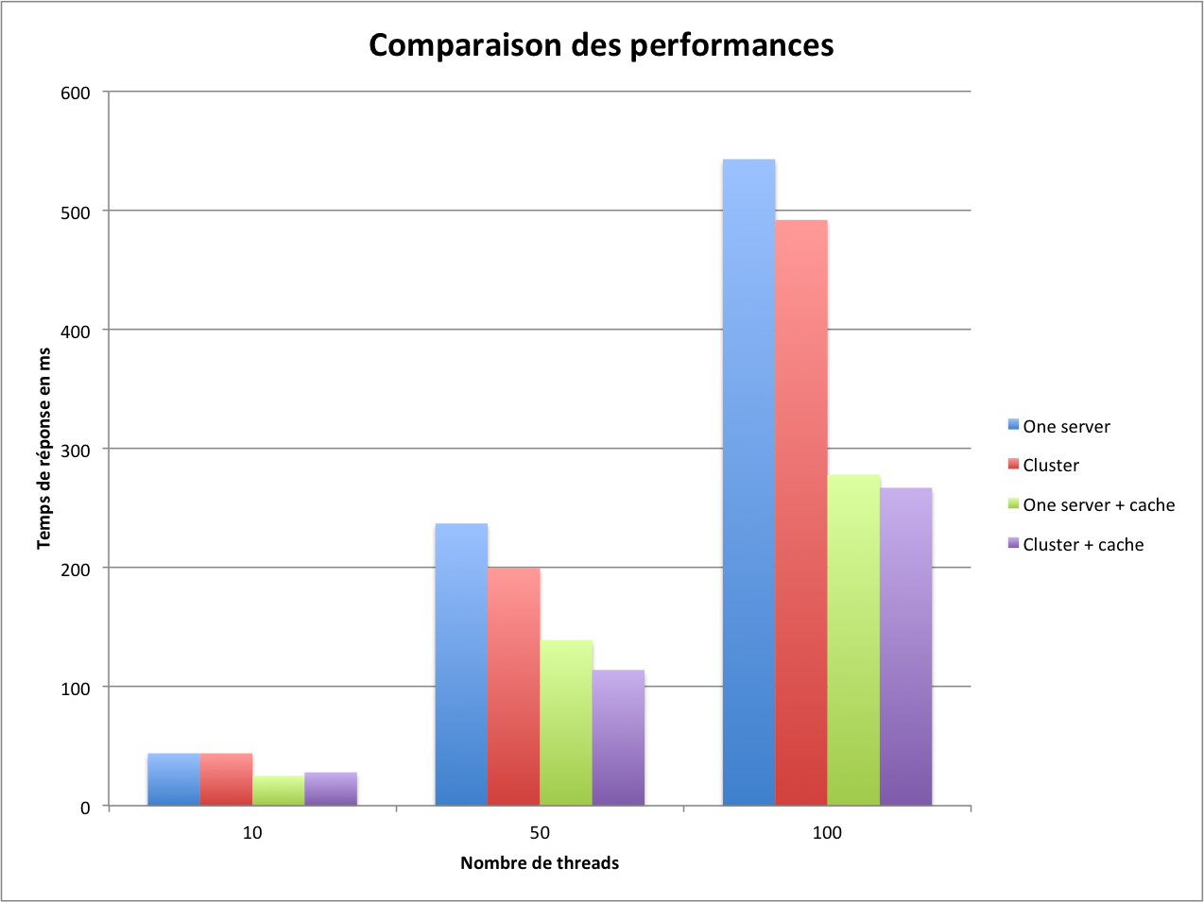

Slide 14
Play vs Java EE approaches HTTP session state management and how it is different from the traditional Java EE approach.
Play stocke les données de session dans le cookie de la prochaine requête HTTP. Le cookie est chiffré
Java EE met a disposition des conteneur EJB stateful du côté serveur.
Les serveurs Play peuvent répondre à n’importe quel requête client (léger)
Un EJB Stateful ne peut répondre et ne peut contenir que les données d’un seul client (lourd)

Slide 15
Problèmes rencontrés?
Apache → Lighttpd
Lighttpd est plus performant
Plus facile à configurer
Hibernate → Ebean
Transaction exception benchmarking > 10 thread
EHCache → Memcached
Documentation incomplète
Procédure configuration avec java inexistante
Pas d’explication sur l'utilisation de EHCache en cluster
Communauté conseil Memcached
Meilleures performances

Slide 16
Question?

